Slide 1
Cómo contar con el escáner
Día 1 · Equipo de conteo
Escanea el rack. Escanea la tarima. Escribe lo que hay.
Ese es todo el trabajo — estas láminas muestran cada paso.
Notes:
Bienvenidos. Hoy aprenden el escáner. El trabajo son tres pasos, una y otra vez: escanear la etiqueta del rack, escanear la etiqueta de la tarima, escribir cuántas cajas hay de verdad. Todo lo demás es el escáner ayudándote cuando algo es diferente. El video muestra los mismos pasos despacio; estas láminas son la misma lección para conservar.

Slide 2
Cómo va el día de hoy
Hoy
1
Antes de empezar el escáner, tu idioma
Después, con el escáner en la mano
Primero el video, diez minutos.
Estas láminas, parando en cada consejo amarillo.
La pared: un conteo real en etiquetas impresas, equipo por equipo.
Tu tarjeta de bolsillo para conservar.
2
Iniciar sesión tarjeta del equipo, gafetes, tu pasillo
3
Contar una tarima rack · tarima · cantidad
4
Cuando la ubicación es diferente varias tarimas, un lugar vacío
5
Etiquetas dos etiquetas, una que no escanea, una tarima que nadie esperaba
6
Ayuda y correcciones errores, mensajes, sin Wi-Fi, SOS
7
Segundos conteos, y terminar volver a contar, entregar el pasillo
Notes:
Siete partes cortas, y luego todos cuentan la pared con un escáner real. Preguntas en cualquier momento.

Slide 3
Antes de empezar
Parte 1
El escáner, sus botones y tu idioma.
Notes:
El escáner, sus botones y tu idioma.

Slide 4
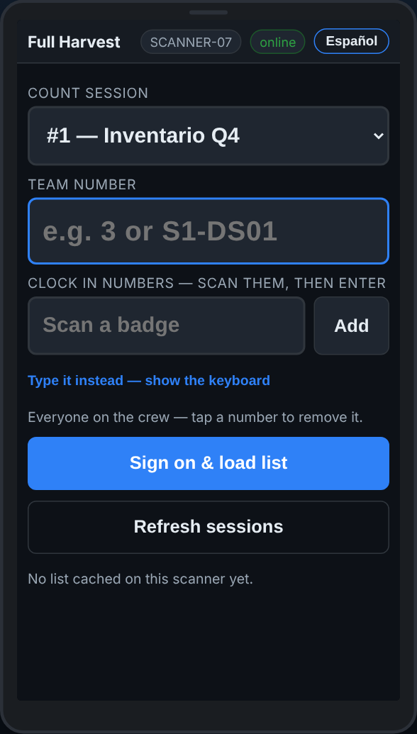
Este es tu escáner
Parte 1 · Antes de empezar
El gatillo lee un código de barras. Espera el bip.
Las teclas escriben una cantidad, luego Enter.
La pantalla pide una cosa a la vez, con letras grandes. Lee arriba y haz lo que dice.
Rack · Tarima · Cantidad — una y otra vez
Notes:
Muestra un escáner. Señala el gatillo, las teclas y la pantalla. La pantalla en el centro de cada lámina es la app real.

Slide 5
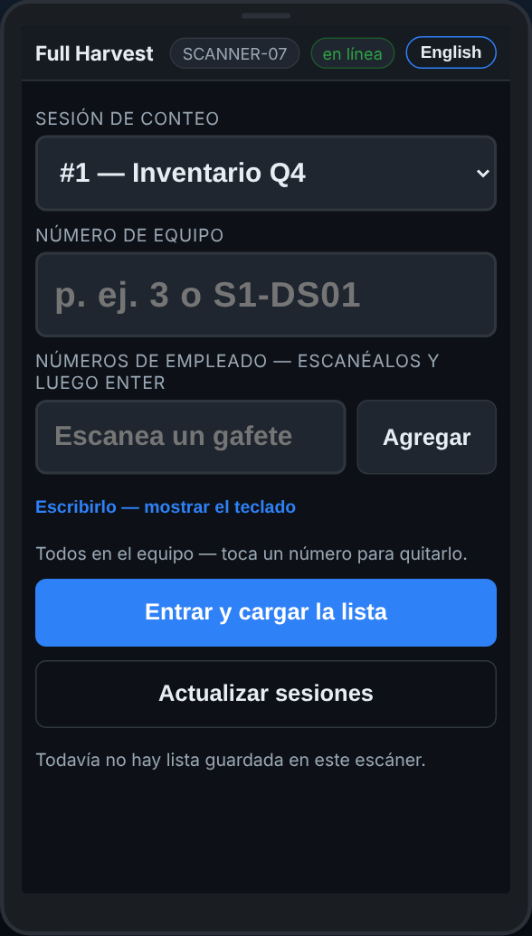
Inglés o español
Parte 1 · Antes de empezar
El botón Español arriba a la derecha cambia toda la pantalla a español.
Se queda así en este escáner hasta que alguien lo cambie otra vez.
La oficina siempre lee en inglés, uses el que uses.
Notes:
Toca Español una vez; toca English para regresar. Nada más cambia.

Slide 6
Iniciar sesión
Parte 2
Tu tarjeta de equipo, tus gafetes y tu pasillo.
Notes:
Tu tarjeta de equipo, tus gafetes y tu pasillo.

Slide 7
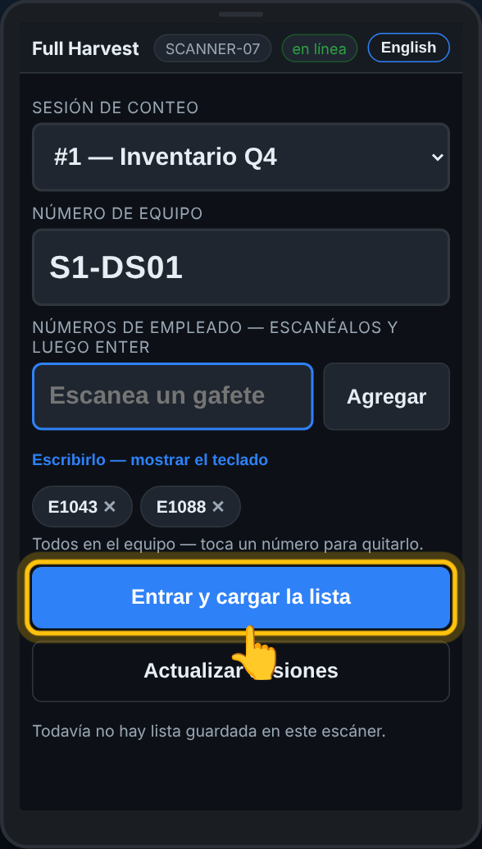
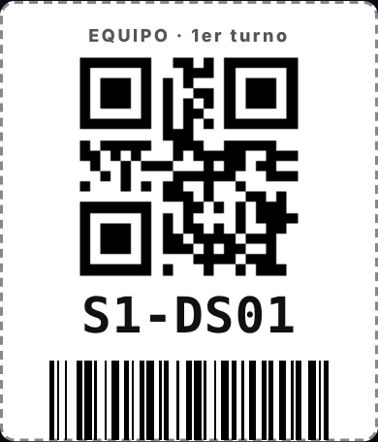
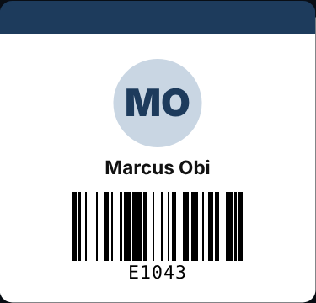
La tarjeta del equipo, luego cada gafete
Parte 2 · Iniciar sesión
1 · Escanea la tarjeta QR del equipo en Número de equipo. Sin escribir.
2 · Cada persona del equipo escanea su gafete. Cada nombre aparece en la pantalla.
3 · Toca Entrar y cargar la lista. El escáner descarga el conteo y sigue trabajando sin Wi-Fi.
Notes:
Cada equipo tiene una tarjeta impresa con un código QR. Escanéala donde dice Número de equipo. Luego cada persona escanea su propio gafete. Toca un número en la pantalla para quitarlo si está mal. Luego Entrar.

Slide 8
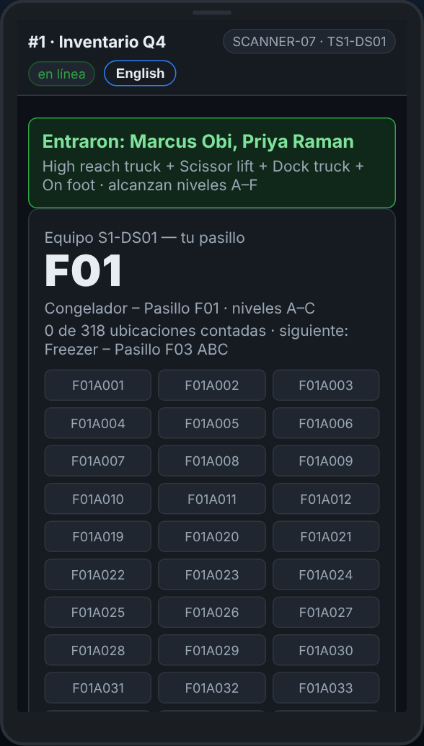
Tu pasillo
Parte 2 · Iniciar sesión
El escáner le da a tu equipo su pasillo y los niveles que cuentan.
Solo tu equipo trabaja este pasillo ahora.
Cuando estén en el pasillo, toquen Empezar a contar.
Pasillo F01 · niveles A–C
Notes:
El pasillo lo escoge la oficina. Tú nunca eliges uno. Si la pantalla dice que otro equipo sigue en el pasillo, espera: empieza solo cuando el rack esté libre.

Slide 9
Contar una tarima
Parte 3
Tres pasos, una y otra vez: el rack, la tarima, la cantidad.
Notes:
Tres pasos, una y otra vez: el rack, la tarima, la cantidad.

Slide 10
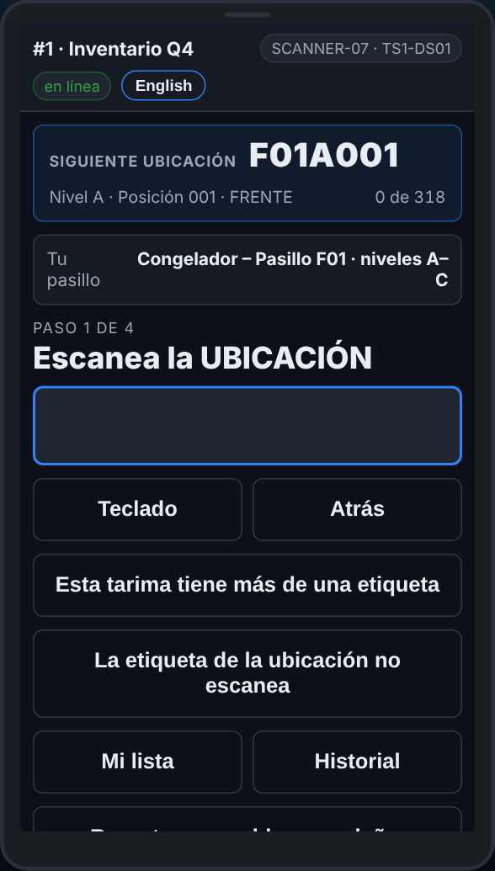
A dónde ir
Parte 3 · Contar una tarima
El cuadro de arriba dice Siguiente ubicación — el lugar a donde ir.
Te lleva por el pasillo en orden, para que no se pierda nada.
Síguelo. No brinques de un lado a otro del pasillo.
Notes:
Señala el cuadro Siguiente ubicación. Explica el código: F01 es el pasillo, A el nivel, 001 la posición.

Slide 11
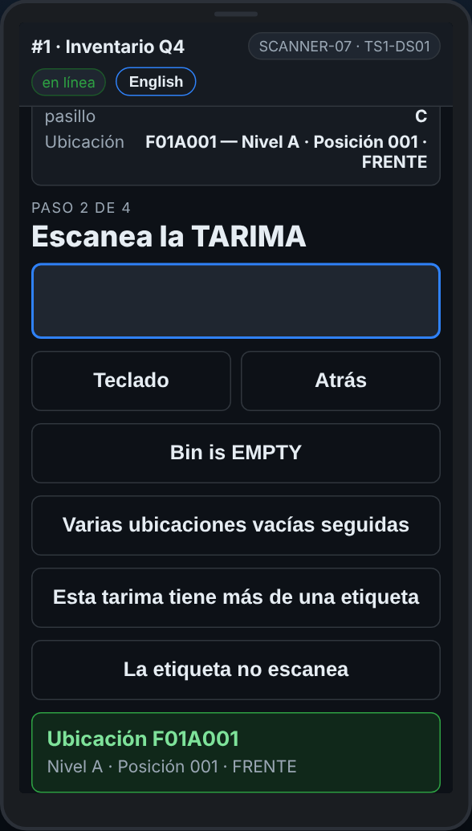
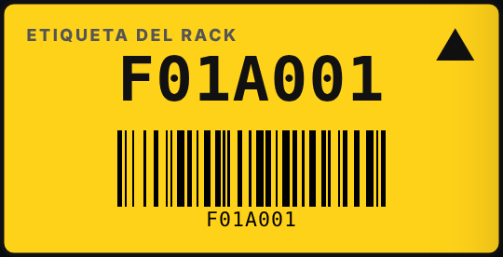
1 · Escanea la etiqueta del rack
Parte 3 · Contar una tarima · Paso 1
Apunta el escáner a la etiqueta amarilla del rack debajo de la tarima. Aprieta el gatillo. Espera el bip.
Así el sistema sabe dónde estás. El escáner revisa que sea de tu pasillo y tus niveles.
Notes:
Muestra una etiqueta de rack. Está en la viga debajo de la tarima. Escanea la del lugar que estás contando, no la de al lado.

Slide 12
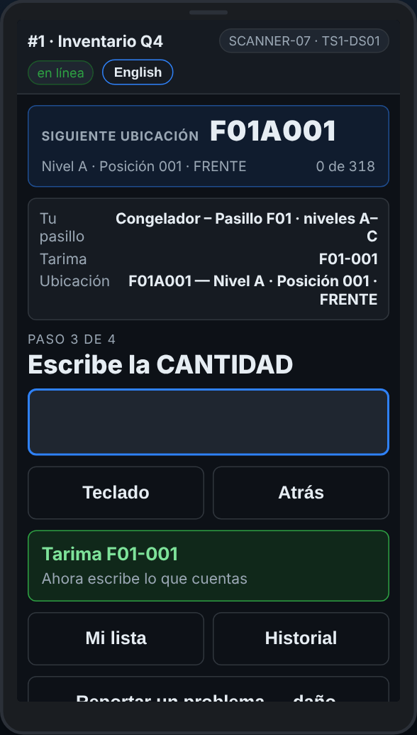
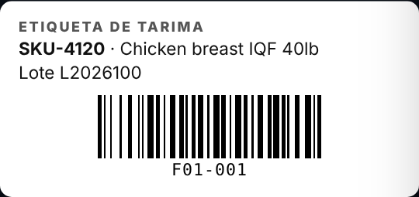
2 · Escanea la etiqueta de la tarima
Parte 3 · Contar una tarima · Paso 2
Ahora el código de barras de la etiqueta de la tarima. Espera el bip.
El escáner muestra el número de tarima. No te dice cuántas cajas debería haber.
Un conteo a ciegas: cuentas lo que tienes enfrente
Notes:
Muestra una etiqueta real de tarima. El código de barras es lo que lee el escáner. El escáner dice Tarima F01-001 y nada de lo que lleva: es a propósito.

Slide 13
3 · Cuenta y escribe la cantidad
Parte 3 · Contar una tarima · Paso 3
Cuenta las cajas que de verdad están ahí.
Escribe el número con las teclas y oprime Enter.
Nunca escribas lo que crees que debería ser. Un número grande puede pedirse dos veces.
Notes:
Este es el paso que importa. Si la tarima dice 48 y cuentas 45, escribe 45. La oficina resuelve el resto.

Slide 14
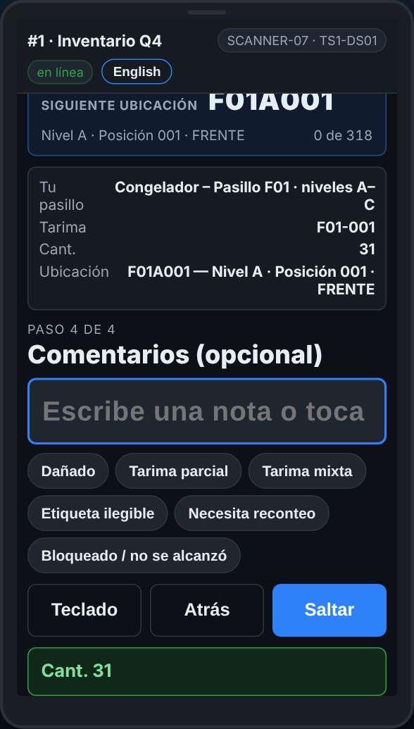
4 · Un comentario, si hay
Parte 3 · Contar una tarima · Paso 4
El escáner ofrece razones rápidas — dañada, incompleta, etc. Toca una si aplica.
¿Nada que decir? Toca Saltar. El día del conteo también sigue solo.
La tarima queda guardada. El escáner la manda a la oficina solo.
Guardado — ahora la siguiente tarima, los mismos tres pasos
Notes:
La mayoría de las tarimas no necesitan comentario. No te detengas a escribir notas; toca una razón solo cuando algo está mal con la tarima.

Slide 15
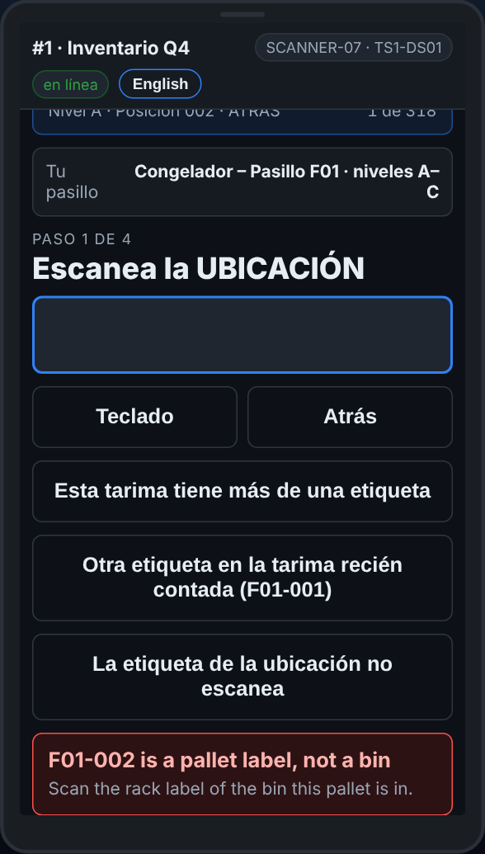
¿Etiqueta equivocada? Te avisa
Parte 3 · Contar una tarima
Si escaneas la etiqueta de la tarima cuando pide el rack, el escáner te avisa y no guarda nada.
Solo escanea la correcta.
Notes:
No pasa nada malo por un escaneo equivocado. Lee el mensaje y escanea la etiqueta correcta.

Slide 16
Cuando la ubicación es diferente
Parte 4
Varias tarimas en un lugar, y un lugar vacío.
Notes:
Varias tarimas en un lugar, y un lugar vacío.

Slide 17
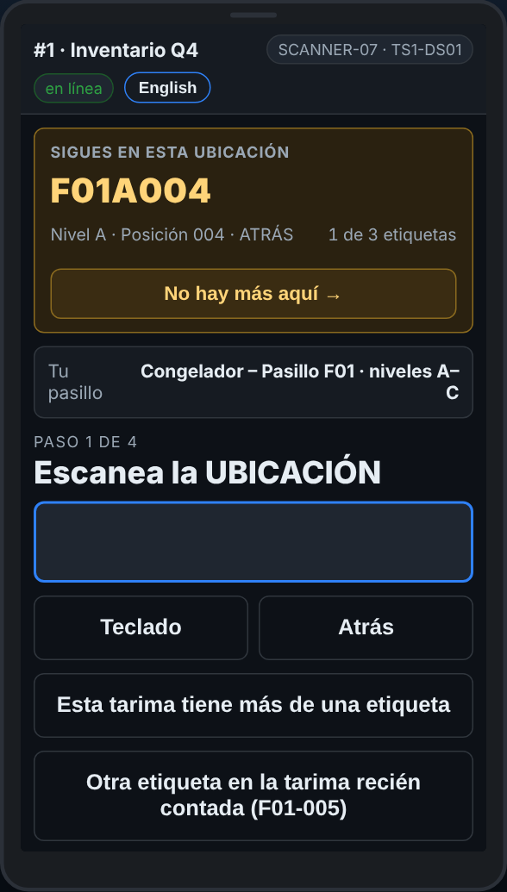
Más de una tarima en un lugar
Parte 4 · Cuando la ubicación es diferente
Después de la primera tarima el cuadro se pone naranja: Sigues en esta ubicación, con un contador — 1 de 3.
Cuenta cada tarima del lugar antes de seguir. Los mismos tres pasos para cada una.
¿El escáner espera más pero no hay? Toca No hay más aquí →.
Nunca dejes un lugar a medias
Notes:
Un lugar con tres tarimas es normal en el congelador. El cuadro naranja te mantiene ahí hasta contar cada tarima.

Slide 18
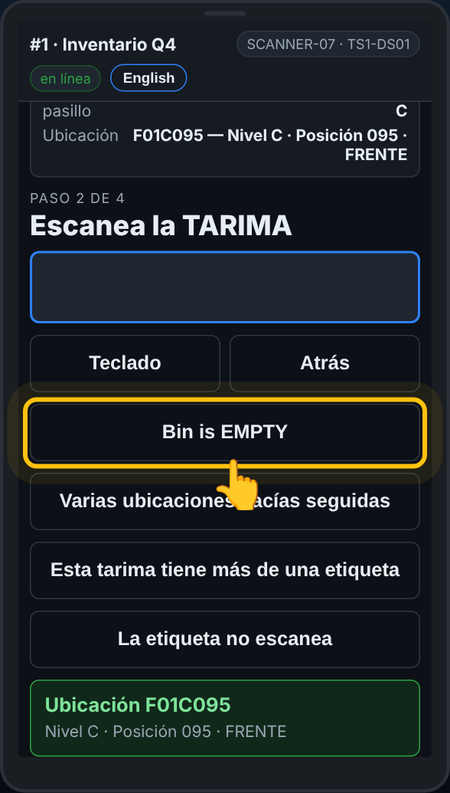
Un lugar vacío
Parte 4 · Cuando la ubicación es diferente
¿No hay nada en el lugar? Eso también cuenta. Escanea la etiqueta del rack como siempre.
Luego toca Ubicación VACÍA y Sí — está vacía.
Así la oficina sabe que se revisó y está vacío.
Notes:
Un lugar vacío que no se registra parece un lugar al que nadie llegó. Regístralo siempre.

Slide 19
Etiquetas
Parte 5
Dos etiquetas en una tarima, una etiqueta que no escanea, y una tarima que nadie esperaba.
Notes:
Dos etiquetas en una tarima, una etiqueta que no escanea, y una tarima que nadie esperaba.

Slide 20
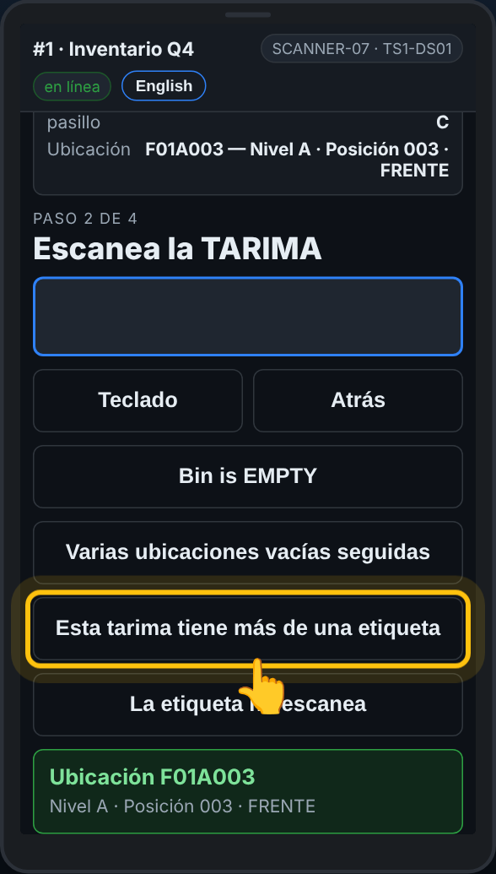
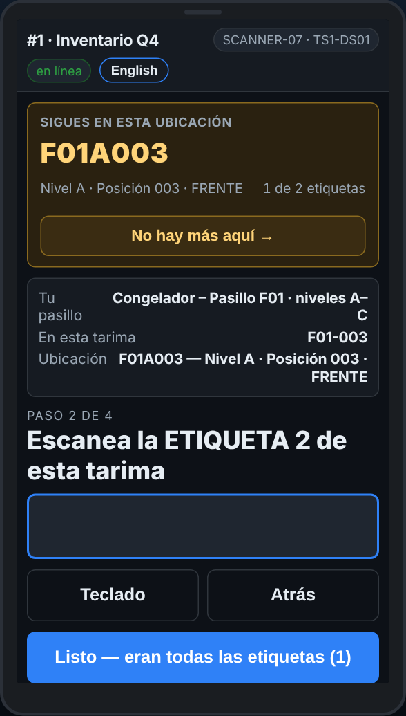
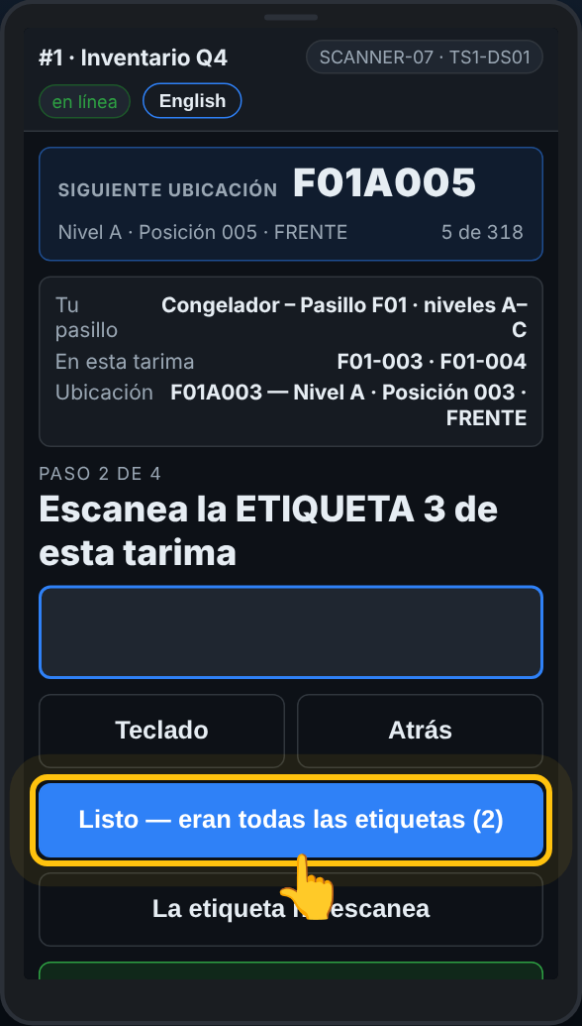
Una tarima con dos etiquetas
Parte 5 · Etiquetas
Escanea el rack como siempre · toca Esta tarima tiene más de una etiqueta · etiqueta 1 y sus cajas · etiqueta 2 y sus cajas · Listo
Notes:
Algunas tarimas llevan dos cargas, cada una con su etiqueta. Cada etiqueta lleva su propia cantidad. El rack se escanea una vez, antes del botón.

Slide 21
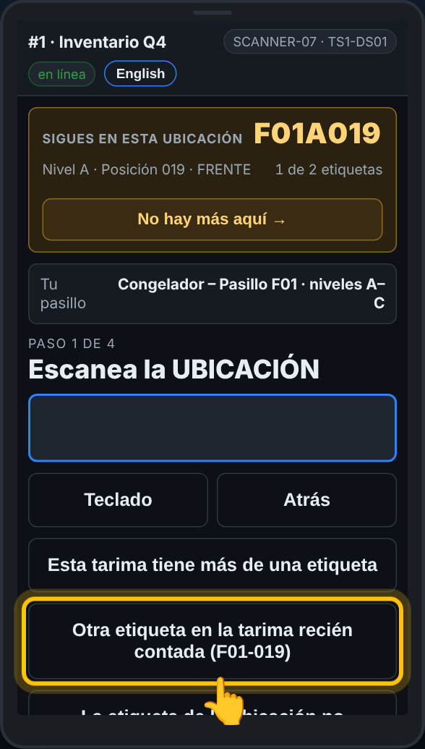
¿Viste la segunda etiqueta tarde?
Parte 5 · Etiquetas
¿Ya contaste la tarima y luego viste otra etiqueta?
Toca Otra etiqueta en la tarima recién contada.
Escanéala, escribe sus cajas y luego Listo.
Notes:
El escáner conserva el mismo lugar, así que no escaneas el rack otra vez.

Slide 22
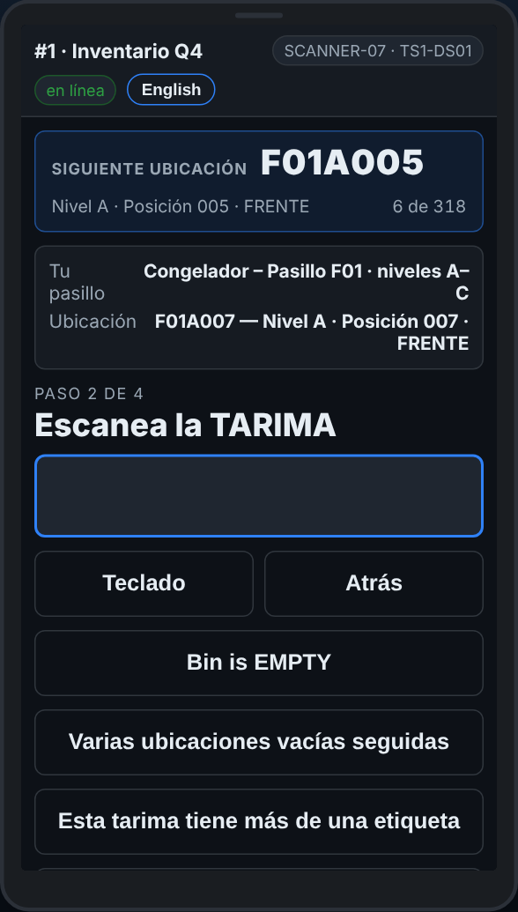
Una etiqueta que no escanea
Parte 5 · Etiquetas
Hielo, rota, borrosa. Nunca te saltes la tarima.
Toca La etiqueta no escanea. ¿Puedes leer el número? Toca La puedo leer — la escribo y escríbelo.
La oficina recibe una lista de etiquetas para cambiar. Tú sigues contando.
La tarima sí se cuenta
Notes:
Si no se puede leer nada en la etiqueta, toca No se puede leer nada: la tarima se cuenta igual, en su lugar.

Slide 23
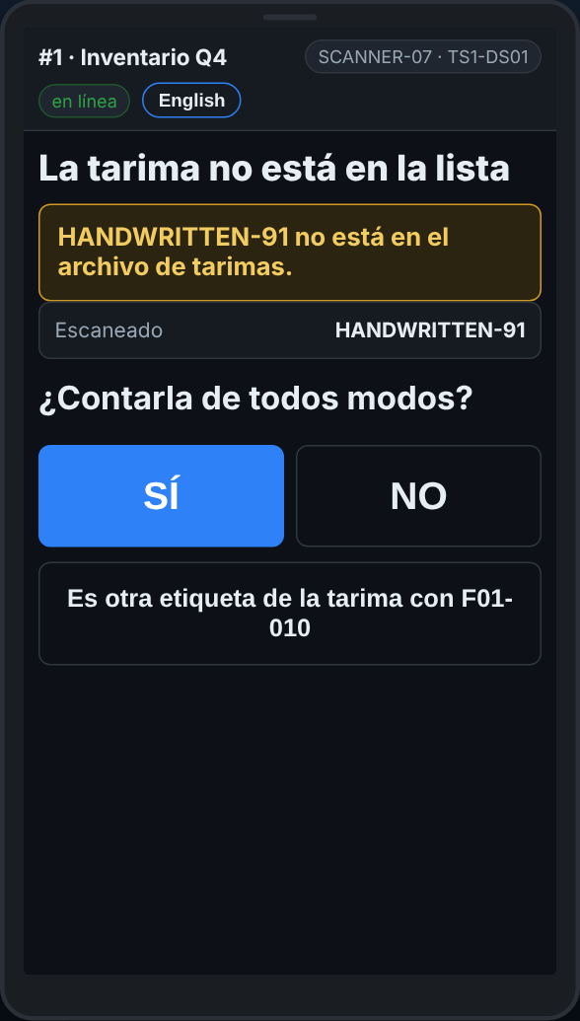
Una tarima que nadie esperaba
Parte 5 · Etiquetas
¿Una tarima que no está en la lista? El escáner pregunta ¿Contarla de todos modos?
Toca SÍ y cuéntala como cualquier otra. ¿Código equivocado? Toca NO.
Si alguna vez el escáner pregunta por qué, escoge una razón y toca Aceptar y seguir.
¿No estás seguro? Pregunta a tu líder
Notes:
La mercancía encontrada no se pierde: la oficina la ve y la agrega al sistema.

Slide 24
Ayuda y correcciones
Parte 6
Errores, mensajes, sin Wi-Fi, problemas y el botón SOS.
Notes:
Errores, mensajes, sin Wi-Fi, problemas y el botón SOS.

Slide 25
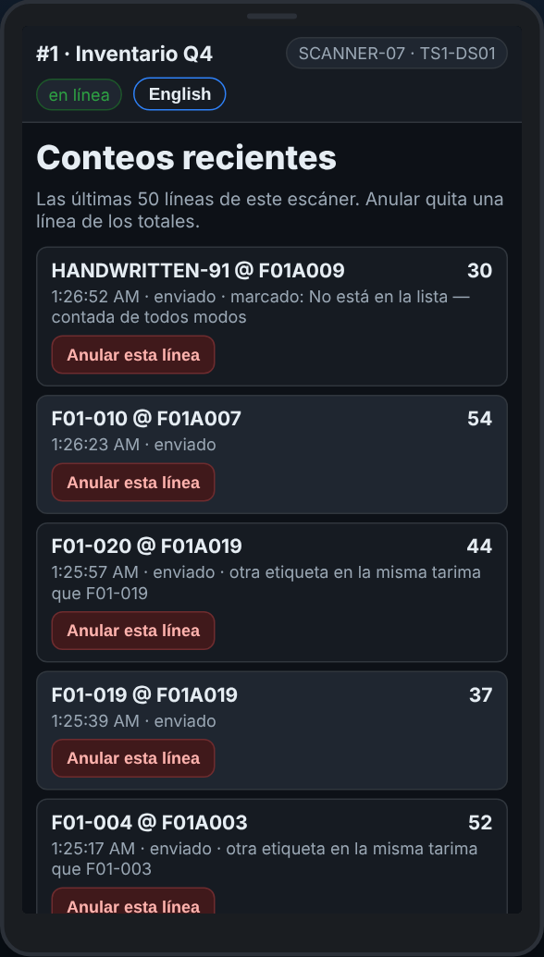
¿Te equivocaste?
Parte 6 · Ayuda y correcciones
Antes de terminar la tarima: Atrás regresa un paso.
Ya guardada: toca Historial — tus últimas 50 líneas. Anular esta línea quita una mal hecha.
Notes:
Anula solo tu propia línea equivocada. La oficina guarda el registro de que se anuló.

Slide 26
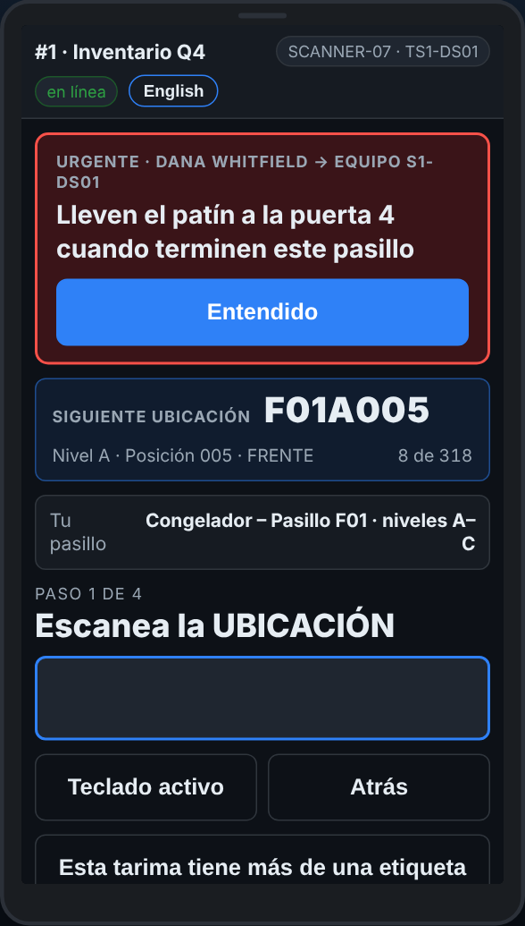
Un mensaje de la oficina
Parte 6 · Ayuda y correcciones
Tu líder puede mandar un mensaje a tu escáner. Vibra y se queda en la pantalla.
Léelo y toca Entendido — la oficina ve que lo leíste.
Notes:
Un mensaje rojo es urgente. Nada se bloquea: puedes seguir escaneando debajo.

Slide 27
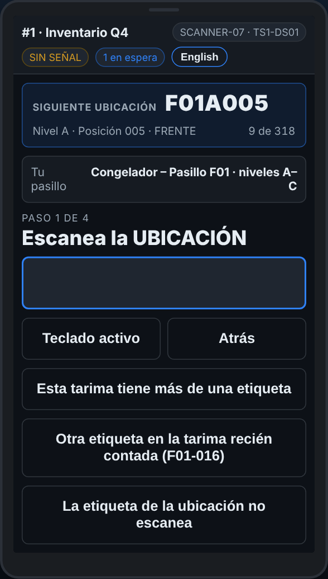
¿Sin Wi-Fi? Sigue contando
Parte 6 · Ayuda y correcciones
En el congelador el Wi-Fi se puede caer. Arriba dice SIN SEÑAL.
Sigue contando. Todo se guarda en el escáner.
Cuando regresa la señal, las líneas se van a la oficina solas. No hay que escribir nada otra vez.
No se pierde nada
Notes:
El número junto a SIN SEÑAL es cuántas líneas esperan. Se mandan solas.

Slide 28
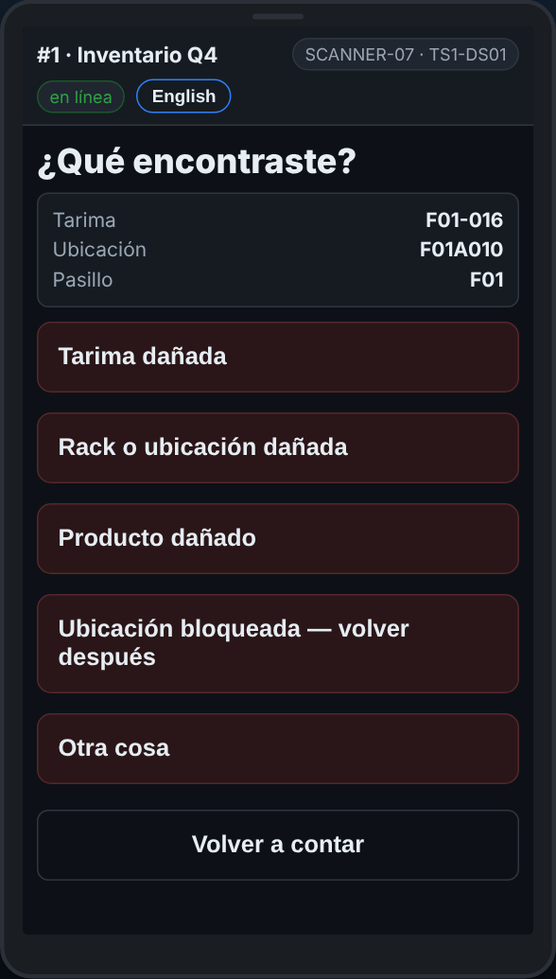
Algo está mal en el lugar
Parte 6 · Ayuda y correcciones
¿Tarima dañada, rack roto, un lugar bloqueado por un montacargas?
Toca Reportar un problema, escoge qué es y escanea para confirmar.
Va a la lista de arreglos de la oficina. No es una emergencia.
Notes:
Usa Reportar un problema para cosas que se arreglan después. Usa SOS para ayuda ya.

Slide 29
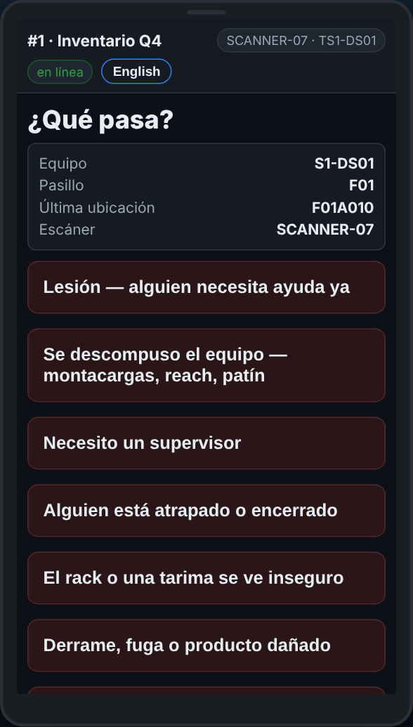
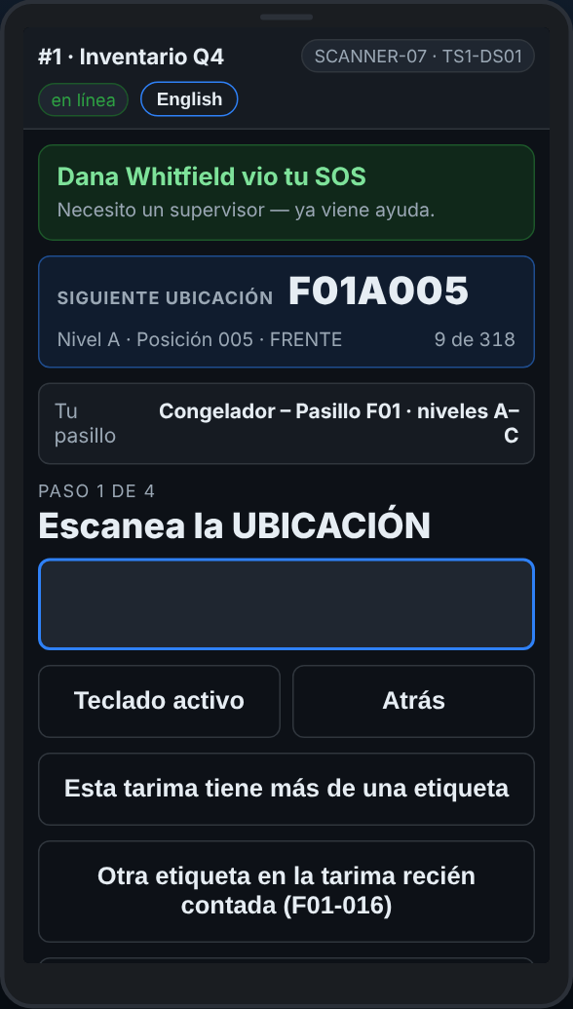
SOS — cuando necesitas ayuda ya
Parte 6 · Ayuda y correcciones
Alguien lastimado, atrapado, equipo roto, o necesitas un supervisor.
Toca el botón rojo SOS — necesito ayuda y escoge qué pasa.
La oficina ve tu equipo, tu pasillo y tu último lugar de inmediato. Cuando un supervisor lo atiende, tu escáner dice quién lo vio.
¿Sin señal? Dice que NO se mandó — ve a buscar a alguien
Notes:
Úsalo para emergencias de verdad. La oficina recibe una alerta fuerte.

Slide 30
Segundos conteos, y terminar
Parte 7
Volver a contar un lugar, entregar el pasillo y salir.
Notes:
Volver a contar un lugar, entregar el pasillo y salir.

Slide 31
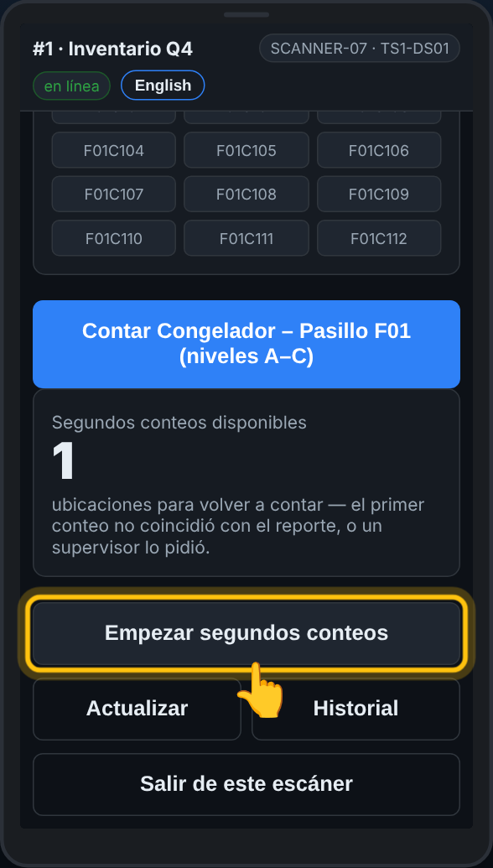
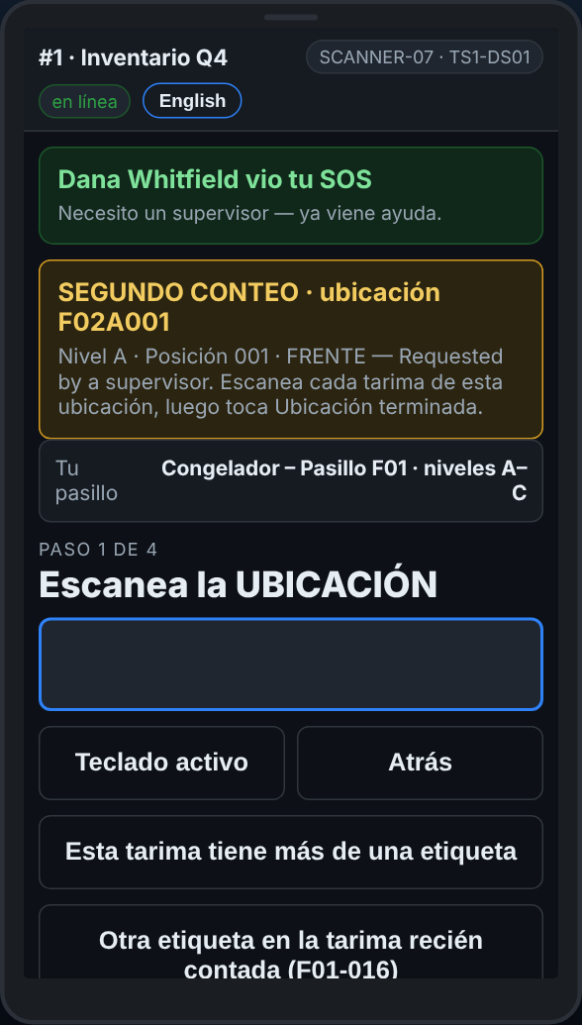
Segundos conteos
Parte 7 · Segundos conteos, y terminar
A veces la oficina necesita contar un lugar otra vez, por otro equipo.
Cuando hay para ti, Mi pasillo muestra Empezar segundos conteos.
Ve al lugar y cuenta todo — rack, tarima, cantidad. Luego toca Ubicación terminada — no hay más aquí.
No te dicen el primer conteo
Notes:
Un segundo conteo también es a ciegas. Cuenta lo que hay.

Slide 32
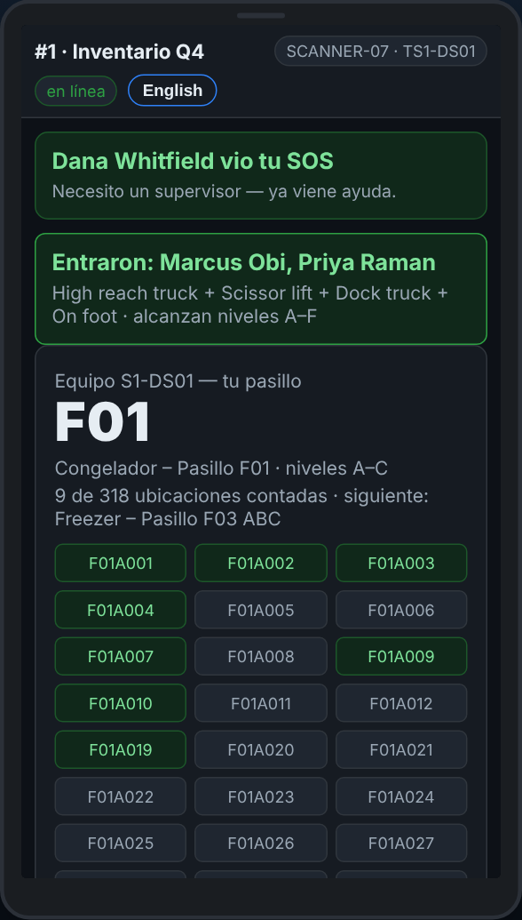
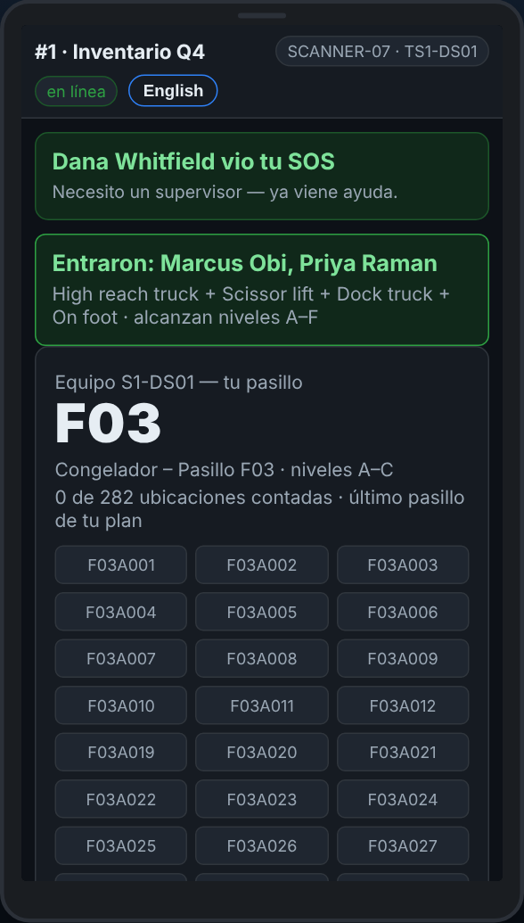
Terminar el pasillo, y salir
Parte 7 · Segundos conteos, y terminar
Cuando cada lugar de tus niveles está contado, avisa a tu supervisor. Él marca el pasillo terminado en la oficina — sin botón en el escáner — y tu siguiente pasillo aparece en Mi pasillo solo.
¿Descanso o a casa? Toca Salir de este escáner y pon el escáner en su cargador.
Notes:
El siguiente equipo entra con su tarjeta y gafetes.

Slide 33
Sí · No
Las reglas
✓ Sí
✗ No
Lee la línea de arriba antes de escanear
Escanea la etiqueta del rack del lugar donde estás, cada vez
Cuenta las cajas; escribe ese número
Registra los lugares vacíos: Ubicación VACÍA
Termina cada tarima del lugar antes de seguir
Avisa a tu supervisor cuando el pasillo esté terminado
Escribas lo que la etiqueta dice que debería haber
Te saltes una tarima porque la etiqueta está rota o con hielo
Escanees la etiqueta del rack de al lado porque está más cerca
Brinques por el pasillo — sigue Siguiente ubicación
Dejes de contar cuando se cae el Wi-Fi
Adivines. Pregunta a tu líder, o toca SOS
Notes:
Recorre las dos columnas. Cada línea de la derecha es un error que hemos visto en un día de conteo.

Slide 34
Ahora tú: la pared
Las reglas
Dieciocho lugares en papel, dos pasillos cortos — un conteo real en la app, con mercancía que no es real.
Entra con la tarjeta del equipo y cada gafete de la mesa. Cuenta tu pasillo, lugar por lugar.
Todo lo de estas láminas está en la pared en algún lugar. La pantalla de la oficina está en la TV.
Lee la línea de arriba en voz alta antes de escanear
Notes:
La pared es el conteo de entrenamiento del Testing Suite. Una persona escanea en cada lugar; los demás miran el Dashboard. La hoja de ruta es la guía Run the training day.

Slide 35
Las cinco reglas
Las reglas
Cuenta lo que de verdad hay. Nunca lo que debería ser.
Nunca te saltes una tarima. ¿Sin etiqueta? La etiqueta no escanea.
Sigue Siguiente ubicación. Cada lugar, en orden, los vacíos también.
¿Sin Wi-Fi? Sigue contando.
¿Dudas? Pregunta a tu líder. ¿Ayuda ya? SOS.
Notes:
Lee las cinco reglas en voz alta. Luego reparte los escáneres y empieza la práctica en la mesa.

Slide 36
Los botones, en una página
Las reglas
Ubicación VACÍA | No hay nada en el lugar: después del rack, tócalo y luego Sí
No hay más aquí → | El escáner espera más tarimas, no hay
Esta tarima tiene más de una etiqueta | Después del rack: cada etiqueta con sus cajas, luego Listo
Otra etiqueta en la tarima recién contada | Una segunda etiqueta vista después de guardar
La etiqueta no escanea | Escribe lo impreso, o cuéntala sin etiqueta
Atrás / Teclado | Un paso atrás / escribir a mano
Historial → Anular esta línea | Quitar una línea mal hecha
Reportar un problema | Daño o un lugar bloqueado. No es emergencia
SOS — necesito ayuda | Una emergencia. La oficina viene
Actualizar, en Mi pasillo | Tu siguiente pasillo, cuando el supervisor marque este terminado
Empezar segundos conteos | Lugares para volver a contar, en Mi pasillo
Salir de este escáner | Descanso o fin de turno. Cargador
Notes:
Imprime esta lámina para el comedor.

Slide 37
Rack · Tarima · Cantidad
Ese es el trabajo
Cuenta lo que de verdad hay. Nunca te saltes una tarima.
¿Dudas? Pregunta a tu líder — o toca SOS si necesitas ayuda ya.
Notes:
Preguntas, y luego la práctica en la mesa con el libro de prueba.

